Slide 1
Professionelles Handeln in pädagogischen Kontexten - Sprachsensibler Fachunterricht der Oberstufe in der digitalen Welt
1. Sitzung
WiSe 2025
Anne Trapp & Anne Wernicke

Slide 2
Agenda
Leben in der Digitalität – Historischer Vergleich von Alltagssituationen
Einstieg ins Thema Digitalisierung ≠ Digitalität
kurze Pause -
Perspektiven auf digitale Phänomene
Reflexion
Organisatorisches

Slide 3


Historischer Vergleich von Alltagssituationen
Diskutiert anhand der Beispielsituationen, wie ihr in den verschiedenen Jahren kommunizieren bzw. handeln würdet.
Du bist in einem neuen Café am Stadtrand verabredet. Du hast zwar eine Adresse, aber keine Ahnung wo das ist. Wie kommst du zu dem Café?
Deine Lieblingstante, die im Schwarzwald wohnt, hat Geburtstag. Wie gratulierst du ihr?
Du musst eine Hausarbeit schreiben. Wie gestaltest du den Schreibprozess?
1975
1995
2005
2015
2025
Icons CC-BY-licence on Flaticon.com by Freepik (multiple users), Those Icons (clock)
Gruppenarbeit
10 min
Notes:
1974 – 2004 – 2014 - 2024

Slide 4
Digitalisierung ≠ Digitalität (Stalder 2021)
(Kultur der) Digitalität
Digitalisierung
„Dinge, die vorher mit analogen Medien organisiert wurden, werden nachher mit digitalen Medien organisiert.“
„Die Digitalität […] ist das, was entsteht, wenn der Prozess der Digitalisierung eine gewisse Tiefe und eine gewisse Breite erreicht hat und damit ein neuer Möglichkeitsraum entsteht, der geprägt ist durch digitale Medien.“
Vertiefung erfolgt über die Nachbereitungsaufgabe zur kommenden Sitzung
Notes:
„Von Digitalität kann man ungefähr seit dem Jahr 2000 herum sprechen., d. h. die Digitalisierungsprozesse waren dann bereits so weit vorangeschritten, dass wir sagen können, sie sind der dominante kulturelle Raum, in dem wir uns bewegen, […]“ (Stalder 2021)

Slide 5
Historischer Vergleich von Alltagssituationen
Welche Aspekte der 3 Situationen wurden einfach nur digitalisiert,
bei welchen wurde „ein neuer Möglichkeitsraum“ geschaffen?
Du bist in einem neuen Café am Stadtrand verabredet. Du hast zwar eine Adresse, aber keine Ahnung wo das ist. Wie kommst du zu dem Café?
Deine Lieblingstante, die im Schwarzwald wohnt, hat Geburtstag. Wie gratulierst du ihr?
Du musst eine Hausarbeit schreiben. Wie gestaltest du den Schreibprozess?
1975
1995
2005
2015
2025
Icons CC-BY-licence on Flaticon.com by Freepik (multiple users), Those Icons (clock)
Icons CC-BY-licence on Flaticon.com by Freepik (multiple users), Those Icons (clock)
Gruppenarbeit
10 min
Notes:
„public per default“ vs. „private per default“: früher eher private per default (z.B. Brief); Postkarten aus dem Urlaub waren aber auch public, so wie die Insta-Story heute
Zugang zu ressourcen (Endgeräten)
Echtzeit-Kommunikation (telefonieren, Insta-story kind of) vs. Asynchrone Kommunikation (Sprachnachricht, Nachricht im Messenger, Insta-Story auch irgendwie, je nach persönlicher Einstellung der App)
Handschrift vs. Maschinelles Schreiben vs. Digitales Schreiben

Slide 6
Historischer Vergleich von Alltagssituationen
Welche weiteren Beispiele aus eurem Alltag fallen euch ein, in denen das Digitale für euch völlig selbstverständlich geworden ist? Bei welchen davon wurde ein neuer ‚Möglichkeitsraum‘ geschaffen?
1974
1994
2004
2014
2025
Icons CC-BY-licence on Flaticon.com by Freepik (multiple users), Those Icons (clock)
Icons CC-BY-licence on Flaticon.com by Freepik (multiple users), Those Icons (clock)
Gruppenarbeit
5 min
Notes:
„public per default“ vs. „private per default“: früher eher private per default (z.B. Brief); Postkarten aus dem Urlaub waren aber auch public, so wie die Insta-Story heute
Zugang zu ressourcen (Endgeräten)
Echtzeit-Kommunikation (telefonieren, Insta-story kind of) vs. Asynchrone Kommunikation (Sprachnachricht, Nachricht im Messenger, Insta-Story auch irgendwie, je nach persönlicher Einstellung der App)
Handschrift vs. Maschinelles Schreiben vs. Digitales Schreiben

Slide 7
Digitales Wissen auf die 1…
Alle, die zustimmen, stehen auf:
Ich kann den Unterschied zwischen einer svg-Datei und einer JPEG-Datei erklären.
Ich kann zuhause nachschauen, ob der Router die vom Provider angegebene Downloadrate schafft.
Ich weiß, wie ich Fotos mit dem Handy so aufnehme und bearbeite, dass sie möglichst viele Likes bekomme.
Ich kann die Funktionsweise von LLMs erklären.
Ich kann erklären, was "Bias" in Bezug auf KI bedeutet.

Slide 8
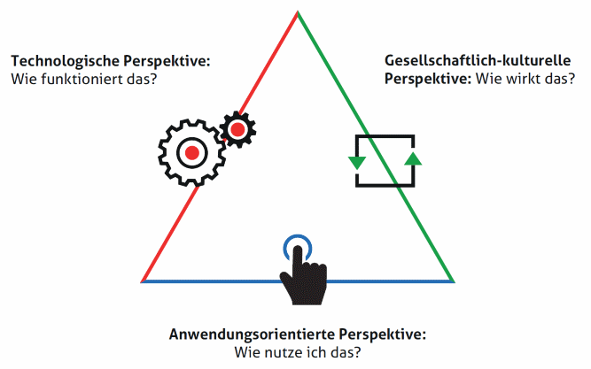
Digitales betrachtet aus unterschiedlichen Perspektiven
Wo verortet ihr die Fragen von eben?
Ich kann den Unterschied zwischen einer svg-Datei und einer JPEG-Datei erklären.
Ich kann zuhause nachschauen, ob der Router die vom Provider angegebene Downloadrate schafft.
Ich weiß, wie ich Fotos mit dem Handy so aufnehme und bearbeite, dass sie möglichst viele Likes bekomme.
Ich kann die Funktionsweise von LLMs erklären.
Ich kann erklären, was "Bias" in Bezug auf KI bedeutet.
Icons CC-BY-licence on Flaticon.com by Freepik (multiple users), Those Icons (clock)
(Abbildung CC-BY-SA Beat Döbeli Honegger und Renate Salzmann)
Gruppenarbeit
5 min
Notes:
In Murmelgruppen, anschließend im PL zusammentragen

Slide 9
Organisatorisches zum Seminar
Solltet ihr mal zu einer Sitzung nicht kommen können, meldet euch bitte per E-Mail bei unserer Funktionsadresse ab: digitalisierungsprojekt@uni-bielefeld.de !
Verpflichtende E-Mail: Um euren Platz im Seminar endgültig sicher zu haben, schickt bitte bis zum 17.10.25 eine E-Mail an das Funktionspostfach, um euch verbindlich anzumelden. Wir haben eine sehr lange Warteliste für den Kurs und möchten möglichst allen Interessierten die Möglichkeit geben teilzunehmen. Wer uns bis 17.10., 23:59 Uhr keine E-Mail geschrieben hat, wird von der Teilnahmeliste gelöscht, damit andere nachrücken können.

Slide 10
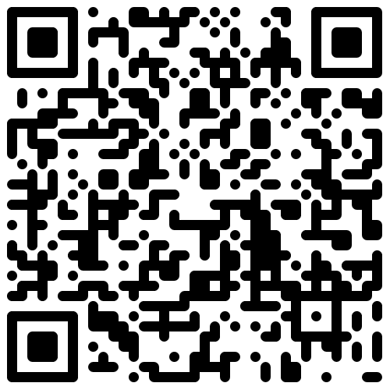
Organisatorisches zum Seminar
Seminarplan und Infos zur Studienleistung sowie alle anderen Informationen und Materialien findet ihr im
Moodle-Kurs:
→ 250161 „Professionelles Handeln in pädagogischen Kontexten - Sprachsensibler Fachunterricht der Oberstufe in der digitalen Welt“ (S BS) (WiSe 2025/2026) #11004
Leistungsberechnung
Modulhandbuch: Seminar ergibt 4 LP: 120 Stunden Workload (60+60)
In unserem Seminar:
15 Sitzungen, also 22,5h in direkten Seminarsitzungen (Montag 12-14 Uhr)
Die restlichen 97,5h:
eigenständige Bearbeitung der Selbstlernmodule
Entwicklung der Unterrichtsbausteine in Teams mit Unterstützung

Slide 11
Organisatorisches zum Seminar
Seminartermine
Die beiden ursprünglichen Blocktermine entfallen.
Studienleistung
• kontinuierliche Anwesenheit und Mitarbeit in den Seminarsitzungen
• Vor- und Nachbereitung der Sitzungsinhalte im Moodle-Kursraum
• Entwurf einer Unterrichtseinheit inklusive Materialien
• Aufbereitung der erarbeiteten Unterrichtsmaterialien als OER
• Vorbereitung der Reflexionssitzung & Anwesenheit bei der Reflexionssitzung

Slide 12
Quellen
Stalder, Felix (2021): Was ist Digitalität? Dieser Beitrag ist die Abschrift eines Interviews mit Felix Stalder auf einer Münchner Tagung an der Ludwig-Maximilians-Universität aus dem Jahr 2019. Das Interview führte Marcel Ohrenschall. In: Uta Hauck-Thum und Jörg Noller (Hrsg.): Was ist Digitalität? Berlin, Heidelberg: Springer Berlin Heidelberg, S. 3–7.

